Slide 1
Chance Industrie(Immobilien) Schweiz
Hans R. Hauri
CEO
RUAG Real Estate AG
Bern, 5. September 2019

Slide 2
Agenda
Industrie in der Schweiz
Bedarf an Industrie-Immobilien
Anforderungen an Industrie-Immobilien und Investoren
Lohnen sich Investitionen in Industrie-Immobilien
Konzepte zur Befriedigung dieses Bedarfs

Slide 3
Die Schweiz – ein Industrieland
Wichtiger Beitrag der Industrie an die BWS
Statistiken BFS 19.8.2019

Slide 4
Entwicklung der Beschäftigungszahlen Quartalsweise Q3 1991 – Q1 2019
Statistiken BFS 19.8.2019

Slide 5
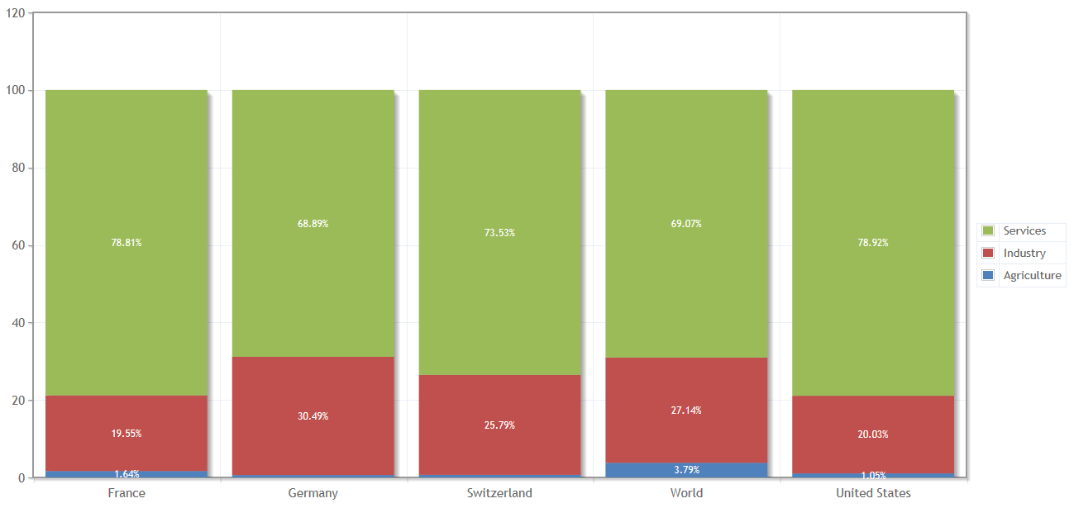
Der sekundäre Sektor ist eine wesentliche Stütze der Volkswirtschaft
Statistik:
Index Mundi (http://www.indexmundi.com)
Abfragedatum: 9.10.2018

Slide 6
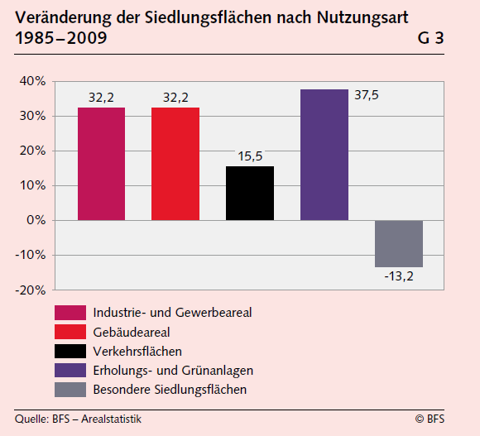
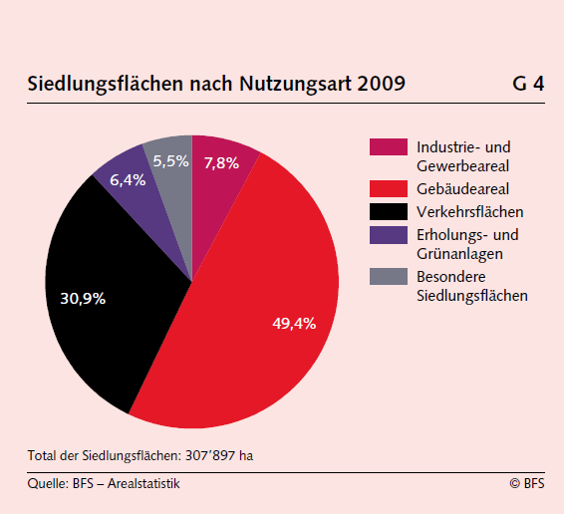
Bedarf an Industrie-Immobilien

Slide 7
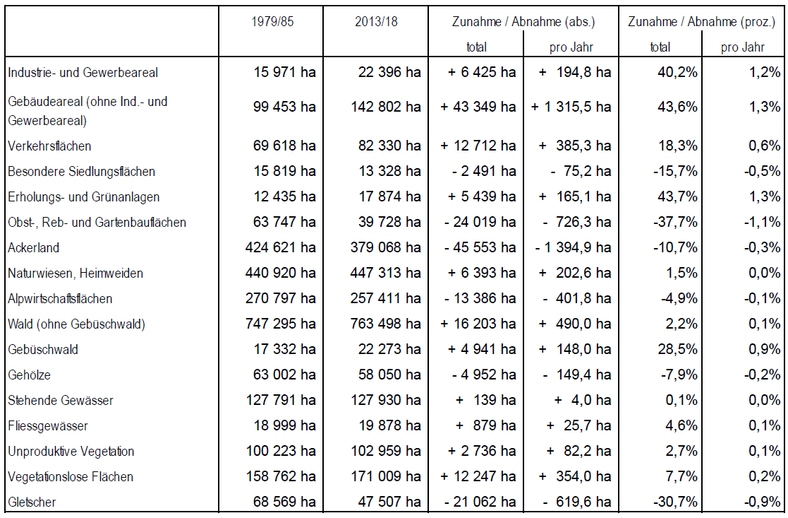
Der Bedarf an Industriefläche nimmt weiter zu
BFS 26.11.2018

Slide 8
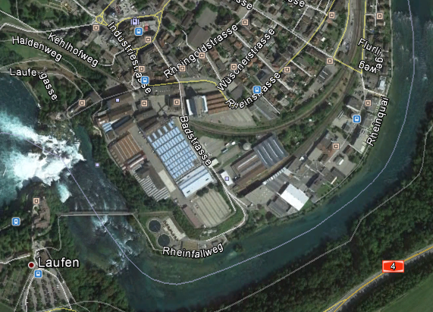
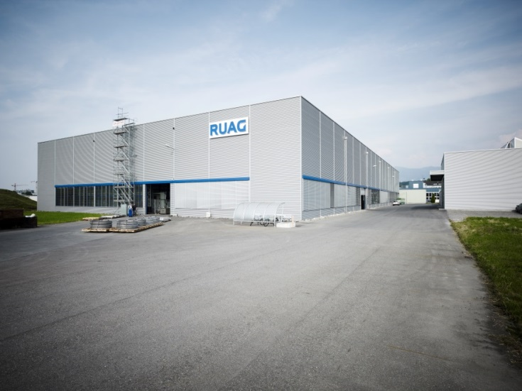
Anforderungen an Industrie-Immobilien
Hinweise für Investoren und Vermieter
Optimale Interaktion Lieferanten – Kunden.
Anbindung an die übergeordneten Verkehrsnetze.
Offene Zufahrten.
Gute Interne Logistikwege.
Flexibel nutzbare Architektur.
Klare Abgrenzung Grundausbau zu Mieterausbau.
Finanzierung.
Verständnisvolle Vermieter und Arealsbetreiber.

Slide 9
Was kann die Schweiz besser machen?
Mit Fokus auf die Immobilien
Handlungsbedarf
Lösungsansätze
Föderalistische Raumplanung führt zu kleinen, kommunalen Industrie- und Gewerbeparks.
Über-kommunale und –kantonale Planung soll zu grossen, regionalen Industrieparks führen.
Konfliktpotential Verkehr: Ohne Verkehr keine Industrie.
Die Logistik ist ein wichtiger Kostenfaktor.
Durchgehende Verkehrsplanungen vom leistungsfähigen Verkehrsträger bis hin zur Industrie.
Aufhebung des Nachtfahrverbotes.
Kurzfristiges «Rendite-Optimierungsdenken».
Langfristig, nachhaltig investieren.

Slide 10
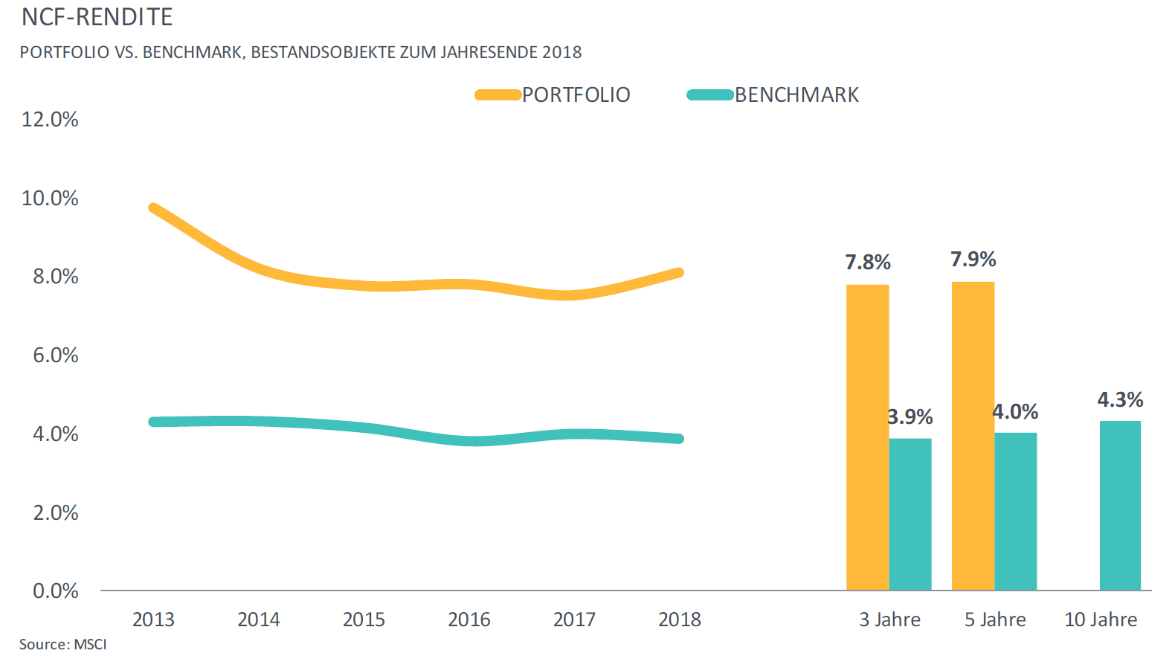
Lohnen sich Investitionen in Industrieimmobilien?

Slide 11
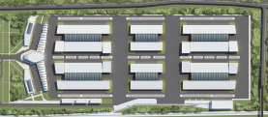
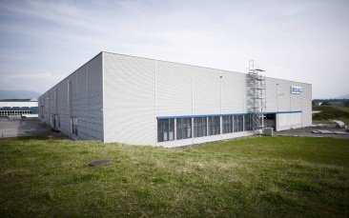
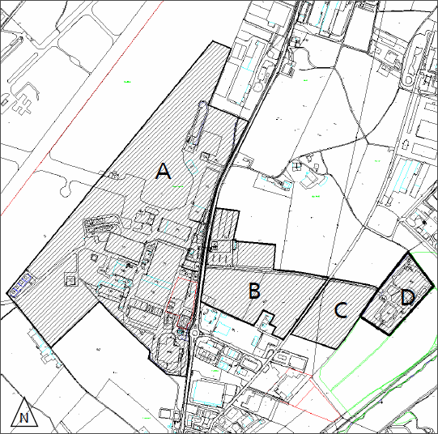

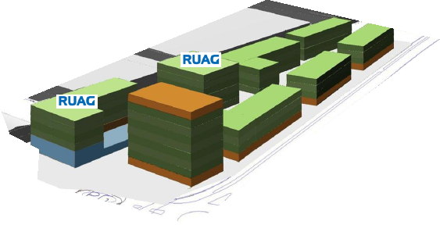

Ein Lösungsansatz: der Industriepark
1
Grundstruktur und Themenorientierung
2
Flexibel nutzbare Architektur
Organisation der Finanzierung
3
Schaffung von Kernzonen
Services rund um den Industriepark
Ausgeschiedene Wohnflächen
4
5
6

Slide 12
Q ‘n A

